Slide 1
义务教育人教版六年级上册
1
分数乘法
第7课时 解决问题（1）
www.youyi100.com
www.youyi100.com
优翼

Slide 2
复习导入
列式计算。
3
3
(1)24的 是多少？
24× ＝9
8
8
1
1
(2)180的 是多少？
180× ＝30
6
6
1
1
1
1
1
(3) 的 是多少？
× ＝
3
5
3
5
15

Slide 3

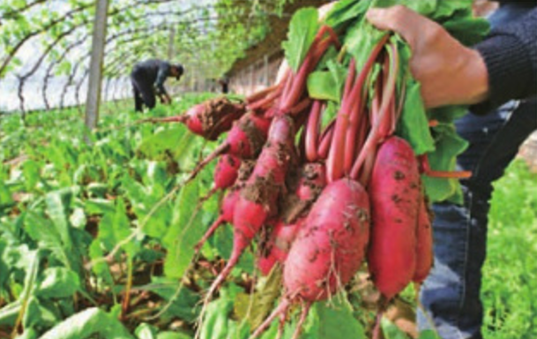
探究新知
(教材P13 例8)
知识点：连续求一个数的几分之几是多少的问题
一个蔬菜大棚的面积是480m²，其中一半种各种萝卜，红萝卜地的面积占萝卜地的 。红萝卜地有多少平方米?

Slide 4
自学教材第13页，完成以下填空。
阅读与理解
整个大棚的面积是__________。
萝卜地的面积占整个大棚面积的________。
红萝卜地的面积占萝卜地面积的________。
要求的是___________的面积。
480m²
1
2
1
4
红萝卜地

Slide 5
分析与解答
480m²
各种萝卜地占整个大棚面积的
各种萝卜地占大棚面积的
1
2
红萝卜地占萝卜地面积的
1
4
红萝卜地占萝卜地面积的
1
4

Slide 6
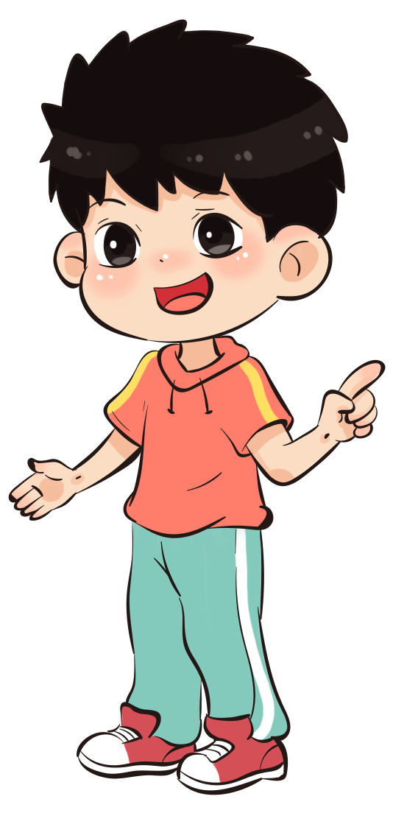
可以先求出萝卜地的面积，再求红萝卜地的面积。
480m²
各种萝卜地占大棚面积的
1
4
红萝卜地占萝卜地面积的
1
2
1
4
480×
＝ 240(m²)
240×
＝ 60(m²)

Slide 7
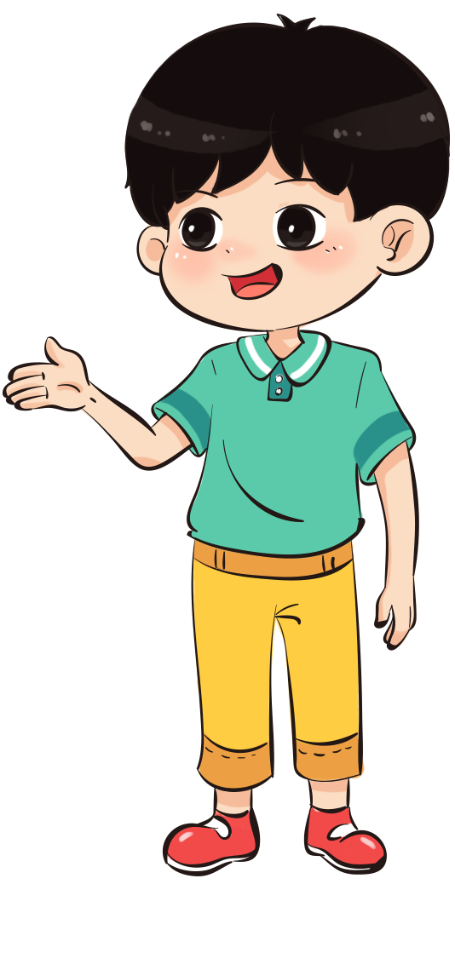
480m²
也可以先求出红萝卜地占大棚面积的几分之几，再求红萝卜地的面积。
各种萝卜地占大棚面积的
1
4
红萝卜地占萝卜地面积的

Slide 8
1
2
480×
＝ 240(m²)
1
4
240×
＝ 60(m²)
综合算式：
1
2
1
4
480×
× =60(m²)
1
4
480×( ) =60(m²)
1
2
×

Slide 9
回顾与反思
检验：
60×4
×2＝480(m²)
60×( )＝480(m²)
4×2
答：红萝卜地有60m²。

Slide 10
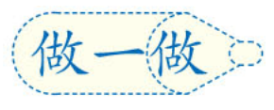
(教材P14 做一做)
1. 六（1）班有36名同学，其中有 长大后想
当老师，想成为科学家的人数是想当老师人
数的 。这个班有多少名同学想成为科学家?
1
3
36 × × = 9(名)
3
4
答：这个班有9名同
学想成为科学家。
1
3
1
36 ×( × )＝36×
= 9(名)
3
4
4

Slide 11
巩固运用
(教材P16 练习三T1)
1.人体血液在主动脉中的流动速度约为20厘米/秒，在静脉中的流动速度约为主动脉中的 ，在毛细血管中的流动速度大约只有静脉中的 。血液在毛细血管中每秒流动多少厘米？
答：血液在毛细血管中每秒流动 厘米。

Slide 12
(教材P16 练习三T2)
2.海象的寿命大约是40年，海狮的寿命是海象的
，海豹的寿命是海狮的 。海豹的寿命大约
是多少年？
3
2
4
3
3
2
40× × =20（年）
4
3
答：海豹的寿命大约是20年。

Slide 13
3.有两箱橘子，第一箱重40千克，若从第一箱中
取出 放入第二箱，则两箱橘子质量相等。原
来第一箱橘子比第二箱多多少千克？
1
8
1
方法一：40× ×2=10（千克）
8
1
方法二：40×（ ×2）=10（千克）
8
答：原来第一箱橘子比第二箱多10千克。

Slide 14
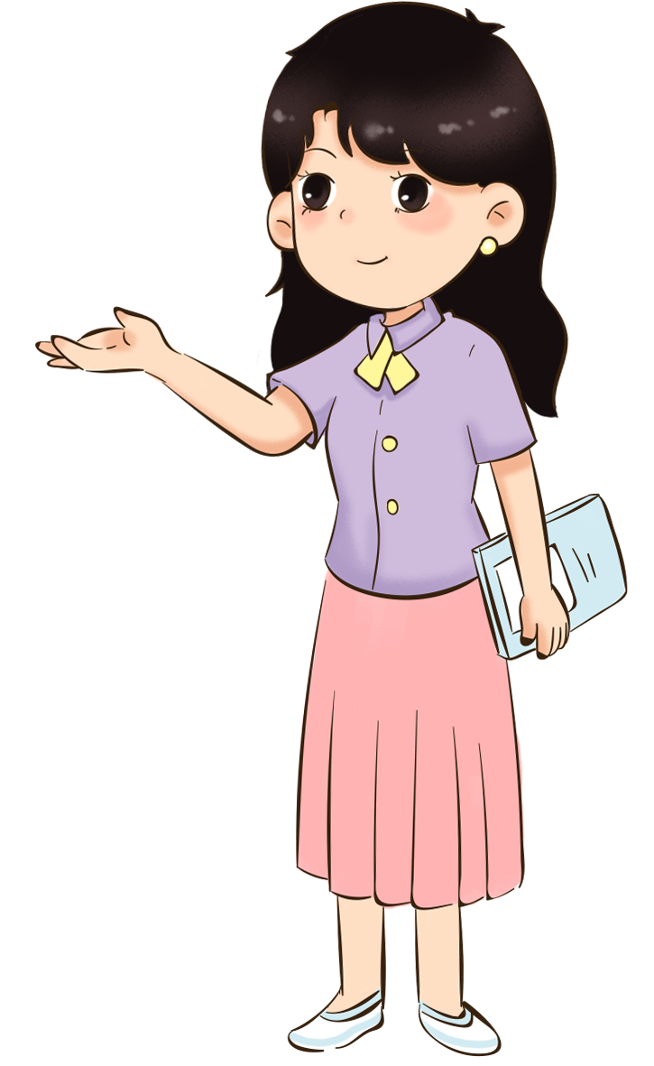
课堂小结
通过这节课的学习，
你有什么收获?

Slide 15
课后作业
1.从课后习题中选取；
2.完成练习册本课时的习题。

